Slide 1
LƯỢNG GIÁ
SỨC KHỎE THAI
Nhóm sinh viên: Nhóm 7, tổ 30
Giảng viên hướng dẫn : BS. Trần Lâm Khoa
Chữ xanh lá là phần sửa

Slide 2
Mục tiêu
Biết đánh giá sức khỏe của thai nhi trong thai kì
Biết đánh giá sức khỏe thai nhi trong chuyển dạ

Slide 3
Tại sao cần lượng giá sức khỏe thai
Nhằm theo dõi tránh những vấn đề dẫn đến các biến chứng trong thai kì hoặc thai chết lưu trong các trường hợp sau:
-Thai kì có nguy cơ cao (một phụ nữ đã có biến chứng trong thai kỳ trước hoặc có tình trạng sức khỏe tồn tại từ trước như bệnh tiểu đường hoặc bệnh lí về tim)
-Các vấn đề trong thai kì, chẳng hạn như các vấn đề về tăng trưởng của thai nhi, Nhạy cảm Rh hoặc huyết áp cao.
-Giảm cử động thai
-Mang thai quá 42 tuần (Thai kì quá ngày)
-Đa thai với các biến chứng nhất định

Slide 4
Khi nào nên làm lượng giá sức khỏe thai
Theo khuyến cáo của ACOG 2013
-Các test lượng giá sức khỏe thai nên được tiến hành bắt đầu từ tuần 32 đến 34 của thai kì
-Cũng có thể bắt đầu sớm hơn nếu có các vấn đề đặc biệt quan trọng, hoặc có nhiều yếu tố nguy cơ.

Slide 5
I. TRƯỚC CHUYỂN DẠ
Đếm cử động thai
Non stress test (NST)
Contraction Stress test (CST)
Chỉ số ối, sinh trắc đồ vật lý
Siêu âm Doppler

Slide 6
I.1 Đếm cử động thai
Phần lớn phụ nữ có ý thức được sự chuyển động của thai vào tuần thứ 20 của thai kì.
Khi tình trạng tưới máu bánh nhau giảm , thai nhi bị toan máu → cử động thai giảm →đếm cử động thai
Cần thiết và nên thực hiện ở thai phụ nguy cơ cao và có thể có ích ở thai phụ nguy cơ thấp.

Slide 7
I.1 Đếm cử động thai
Có nhiều cách đếm
PP Cardiff đề nghị đếm 10 cử động trong 1 thời gian nhất định
Những nghiên cứu ban đầu đòi hỏi 12h , sau đó thay đổi còn 6h (Liston) hoặc 2h (Moore) hoặc 30p→2h (Sadovsky).
Chưa có nghiên cứu nào so sánh các pp đếm CĐT với nhau, mọi pp đều giúp giảm tử suất chu sinh trong những trường hợp được áp dụng.

Slide 8
I.1 Đếm cử động thai
Nên đếm tốt nhất ở tư thế nằm và đầu buổi tối
Khuyến cáo SOGC đếm ở khoảng 26-32 tuần
Bình thường ≥ 6 CĐT riêng biệt/2h:
+ nếu đạt-> thường phản ánh 1 thai nhi có SK ổn định
+ nếu không đạt/ đạt nhưng giảm CĐT so với mọi ngày-> cần thực hiện thêm pp ĐGSKT khác bao gồm Non-stress tess và/ hoặc BPP

Slide 9
I.1 Đếm cử động thai
Sự quản lý nên dựa trên những điều sau đây:
• Nếu Non-stress test là bình thường và không có yếu tố nguy cơ: thai phụ nên tiếp tục theo dõi chuyển động của thai nhi hàng ngày. (III-B)
• Nếu Non-stress test là bình thường và các yếu tố nguy cơ hoặc nghi ngờ lâm sàng của thai giới hạn tăng trưởng trong tử cung / thiểu ối được xác định: siêu âm cho BPP hoặc đánh giá thể tích ối trong vòng 24 giờ.Thai phụ nên tiếp tụchàng ngày chuyển động của thai nhi đếm. (III-B)
• Non-stress test là không điển hình / bất thường: đánh giá sâu hơn (BPP và / hoặc CST và đánh giá thể tích nước ối) nên được thực hiện sớm nhất có thể. (III-B)
Lưu ý: test cử động thai là test sơ cấp nên tỷ lệ dương tính giả cao nên tư vấn cho thai phụ trước.

Slide 10
I.1 Đếm cử động thai
Cử động thai gia tăng đột ngột như giẫy giụa là biến chứng của dây rốn bị chèn ép, thắt nút hay nhau bong non..
Cử động thai giảm nhẹ, yếu dần: biểu hiện tình trạng rối loạn chức năng nhau, thiếu oxy, giảm dinh dưỡng. Thai phụ cảm giác cử động thai giảm dần và mất, có thể tim thai vẫn còn.

Slide 11
I.2 Non Stress Test (NST)
NST là thử nghiệm dựa trên giả thuyết rằng nhịp tim thai trong trường hợp không có nhiễm toan do thiếu oxy mô hay bị ức chế thần kinh sẽ nhất thời tăng với cử động thai.

Slide 12
I.2 NST
Cơ sở sinh lý:
Thai nhi có chu kì thức ngủ: 70-90p
Trong thời gian ngủ-> cử động thai mất nhanh, trong thời gian thức-> CĐT, cử động thở xảy ra. CĐT thường đi kèm với sự gia tăng nhịp tim thai.

Slide 13
I.2 NST
Khi nào làm NST?
- Hiện chưa có khuyến cáo thực hiện NST thường quy cho mọi thai kỳ
Điều kiện thực hiện: sản phụ ngoài cơn gò (không có cơn co TC)
NST thực hiện đánh giá SK thai trước sinh thực hiện ở những thai phụ có YTNC ảnh hưởng xấu kết cục thai kỳ:
ĐTĐ
THA
IUGR…

Slide 14
I.2 NST
Theo SOGC, kết quả NST có thể được chia ra:
NST bình thường
NST không điển hình
NST bất thường

Slide 15
I.2 NST
NST bình thường
Có baseline bình thường (110-160l/p)
Dao động nội tại bình thường (6-25 l/p)
Nhịp giảm: không có hoặc nhịp giảm bất định<30s
Nhịp tăng:
+ <32w: >= 2 nhịp, tăng >= 15 nhịp, dài >= 15s trong 40p
+ đủ tháng: >=2 nhịp tăng, tăng >=10 nhịp, dài>= 10s trong 40p
Hành động: dựa vào bối cảnh LS

Slide 16
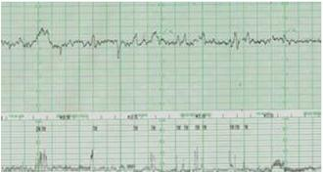
NST bình thường

Slide 17
I.2 NST
NST bất thường
Baseline <100 l/p hoặc >160 l/p, dài >30p
Dao động nội tại: <=5, dài > 80p hoặc >=25, dài >10p hoặc nhịp hình sin
Nhịp giảm: nhịp giảm bất định> 60s hoặc nhịp giảm muộn
Nhịp tăng: <2 nhịp tăng trong 80p
Hành động: khẩn cấp-> siêu âm hay BBP là cần thiết. Một số trường hợp: cần lấy thai ra.

Slide 18
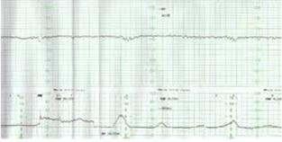
NST bất thường

Slide 19
I.2 NST
NST không điển hình
Baseline: 100-110 hoặc >160, dài <30p hoặc tăng baseline
DĐNT: <=5, dài 40-80p
Nhịp giảm: nhịp giảm bất định 30-60s
Nhịp tăng: <=2 nhịp tăng trong 40-80p
Đánh giá tiếp theo là hành động cần thiết.

Slide 20
I.2 NST
Giá trị tiên đoán âm của NST trong 1 tuần lên đến 99%-> NST bình thường đảm bảo một thai nhi khỏe mạnh và không cần thực hiện thêm các test khác.
Khoảng thời gian lặp lại test:
7 ngày: Thai bình thường
2 lần mỗi tuần: Thai quá ngày, đa thai, GDM, THA thai kỳ, IUGR (xuất hiện muộn)
Mỗi ngày: Tiền sản giật nặng

Slide 21
I.3 Contraction stress test (CST)
Cơ sở sinh lý:
Cơn gò TC chèn ép các ĐM xoắn-> giảm lưu lượng máu đến nhau thai-> giảm oxy và những chất dinh dưỡng cho thai.
Thai có dự trữ đầy đủ-> dung nạp được những thay đổi tạm thời-> tim thai không thay đổi hoặc thay đổi không có hại trong cơn gò.
Dự trữ giảm-> cơn gò sẽ gây ra nhịp giảm muộn (nói lên có sự tổn thương thai hoặc bất cứ khi nào lưu lượng máu của nhau thai hay cung cấp oxy cho thai bị giảm)

Slide 22
I.3 CST
CST được thực hiện dựa trên sự đáp ứng của nhịp tim thai khi có cơn co TC-> lượng giá khả năng chịu đựng của thai khi vào chuyển dạ-> giá trị của CST quyết định phương thức sanh của thai kỳ (ngả AĐ hoặc mổ)
=> Điều kiện thực hiện test
+ chỉ thực hiện khi có chỉ định chấm dứt thai kỳ
+ không có CCĐ dùng Oxytoxin

Slide 23
I.3 CST
Cách thực hiện
+ Thai phụ nằm nghiêng một bên tránh tụt huyết áp do nằm ngữa.
+ Truyền tĩnh mạch Oxytoxin, hoặc kích thích tiết Oxytocin nội sinh để tạo cơn gò.
Tiêu chuẩn đọc kết quả:
– 3 cơn co trong 10 phút, độ dài mỗi cơn là 1p
– Thời gian theo dõi có thể 90 phút.

Slide 24
I.3 CST
Đánh giá kết quả theo RAY
CST âm tính
CST dương tính
CST nghi ngờ
CST không đạt tiêu chuẩn đánh giá
Dựa vào các tiêu chuẩn:
Nhịp tim thai căn bản
Dao động nội tại
Hiện diện các nhịp giảm

Slide 25
I.3 CST
CST âm tính: phải thỏa cả 3 tiêu chuẩn sau:
baseline bình thường
DĐNT bình thường
không có nhịp giảm muộn.

Slide 26
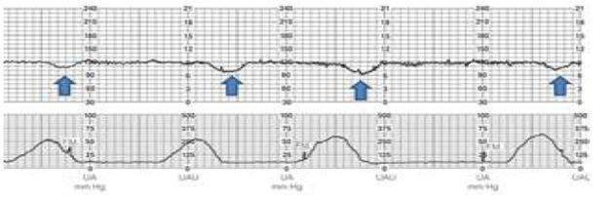
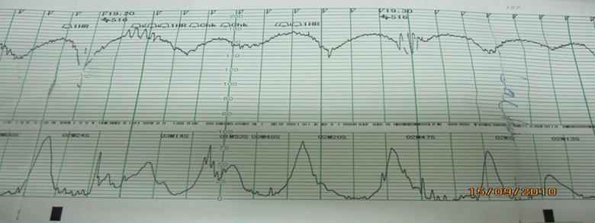
I.3 CST
CST dương tính: khi xuất hiện nhịp giảm muộn lặp lại, trong hơn 50% số cơn gò TC

Slide 27
I.3 CST
CST nghi ngờ: sự xuất hiện lặp lại của các nhịp giảm không phải là nhịp giảm muộn, thường thấy nhất là nhịp giảm bất định
CST không đạt tiêu chuẩn: các cơn gò TC nhân tạo không đạt được các tiêu chuẩn về tần số cơn gò trong 10p cũng như thời gian mỗi cơn gò.

Slide 28
I.3 CST
CST là 1 test có giá trị:
dự báo âm về suy thai rất cao (99.8%)
dự báo dương về suy thai rất thấp (8.7&-14.9 )

Slide 29
I.4 Chỉ số ối, sinh trắc đồ vật lý
Thể tích nước ối.
Thể tích ối phản ánh tình trạng của thai
TCN1 và đầu TCN2 nước ối có nguồn gốc từ các chất dịch qua màng ối
Tuần thứ 16 nước ối đc sản xuất là nước tiểu của bé , qua việc nuốt và hấp thụ qua đường tiêu hóa

Slide 30
I.4 Chỉ số ối, sinh trắc đồ vật lý
Hai bất thường về thể tích ối:
Thiểu ối : thai châm tăng trưởng, tiền sản giật, thai quá ngày dự sanh, dị tật bẩm sinh về thận.
Đa ối: ĐTĐ thai kì, dị tật đường tiêu hóa

Slide 31
I.4 Chỉ số ối, sinh trắc đồ vật lý
Thể tích ối tính qua siêu âm: Độ sâu xoang ối lớn nhất (SDP ) ,Chỉ số ối (AFI)
SDP, điểm cắt:
+ <1cm: ối giảm
+ 1-2cm: cận biên
+ 2-8cm: ối bình thường
+ > 8cm: dư ối
AFI, cùng percentile theo tuổi thai tính bằng tuần vô kinh.
+ < 5th percentile: thiểu ối
+ >95th percentile: đa ối

Slide 32
I.4 Chỉ số ối, sinh trắc đồ vật lý
Theo 1 tổng quan Cochrane so sánh SDP và AFI.:
Dùng AFI làm tăng số thai phụ chẩn đoán là thiểu ối so với sử dụng SDP-> tăng số trường hợp can thiệp bằng KPCD hoặc mổ lấy thai, nhưng không có sự khác biệt về kết cục sản khoa bất lợi
AFI có thể giúp báo động tình trạng thiểu ối

Slide 33
I.4 Chỉ số ối, sinh trắc đồ vật lý
Sinh trắc đồ vật lý (BPP)
Ý tưởng cơ bản BPP: thực hiện việc quan sát và đo lường-> đánh giá một cách tổng thể tình trạng thai nhi.
Gồm BPP nguyên bản và BPP biến đổi.

Slide 34
I.4 Chỉ số ối, sinh trắc đồ vật lý
BPP nguyên bản gồm 5 thông số
Cử động hô hấp
Cử động toàn thân của thai nhi
Trương lực cơ
Lượng nước ối
+/- NST

Slide 35
I.4 Chỉ số ối, sinh trắc đồ vật lý
Điểm được tính cho từng đặc tính. 0đ: nếu không hiện diện, 2đ: nếu có hiện diện
Tổng điểm BPP
+ >=8 (bao gồm 2 đ của thể tích nước ối): bình thường
+ 5-6: nghi ngờ
+ <= 4: bất thườn và có liên quan tử suất chu sinh

Slide 36
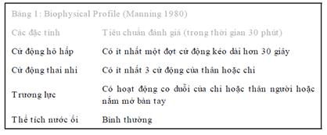
I.4 Chỉ số ối, sinh trắc đồ vật lý

Slide 37
I.4 Chỉ số ối, sinh trắc đồ vật lý
Trắc đồ vật lý biến đổi gồm: Non-stress test và AFI
Ý nghĩa khác vs BPP nguyên bản : xem như phương tiện tầm soát sức khỏe thai trước sinh
BPP bình thường : NST bình thường + AFI >5
BPP bất thường : NST bất thường + AFI <5
BPP bất thường nên làm BPP nguyên bản
Tại sao lại có BPP biến đổi ? Tại vì BPP nguyên bản ≥ 30 phút  ra đời BPP biến đổi.

Slide 38
I.5 Siêu âm Doppler
Có giá trị đánh giá sức khỏe thai nhi ở những thai kỳ nguy cơ cao như IUGR, thiếu oxy, TSG
Lý thuyết về động học chất lưu thì tốc độ của dòng chảy trong ống tròn thay đổi tùy theo :
Chênh lệch áp suất
Độ nhớt của chất lưu
Khẩu kính lòng ống
Khoảng cách tới thành ống

Slide 39
I.5 Siêu âm Doppler
SA doppler ĐM tử cung:
Thai kì bình thường: ĐM TC có trở kháng thấp. Tăng vận tốc dòng chảy và giảm trở kháng của hệ thống ĐM TC là đặc điểm giải phổ Doppler của dòng chảy trong thai kỳ bình thường.
Thai kì bệnh lý: ĐM TC có trở kháng cao với tồn tại của khuyết đầu tâm trương (notch). (Bất thường khi chỉ số kháng RI> 0.57, chỉ số đập PI > 95th hoặc hiện diện Notch)
Giá trị khảo sát cao nếu áp dụng cho các đối tượng nguy cơ cao (THA mãn tính, THA trong thai kì trước, IUGR ở thai kì trước).

Slide 40
I.5 Siêu âm Doppler
SA doppler ĐM tử cung (tt)
+ đề nghị làm 17-22w cùng với SA hình thái học: nếu bất thường thì nên khảo sát thêm AFP và free beta hCG thời điểm thai dưới 18w (Tripple test)
+ cũng nên làm lại 24-26w: nếu vẫn bất thường-> quản lý thai kì nên diễn ra ở trung tâm chăm sóc chuyên biệt.
SA Doppler thì có liên quan gì với Triple test ? Theo TBL , Doppler ĐM tử cung làm ở tuần 17 – 22 nếu là thai kì có nguy cơ cao, còn thai kì bình thường thì suốt cả thai kì ko có khuyến cáo làm Doppler thường quy.

Slide 41
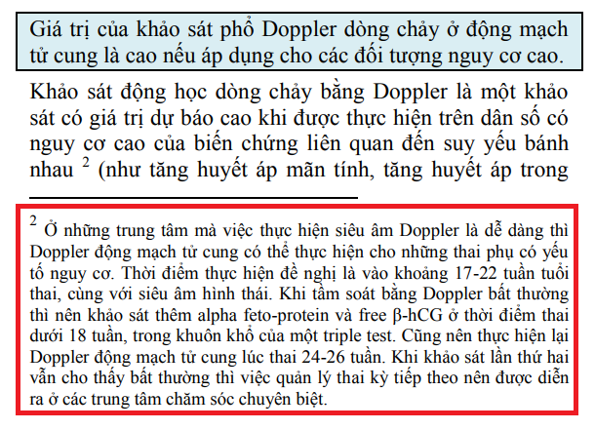
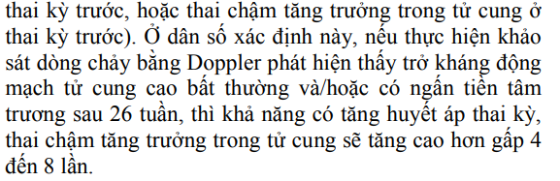
THÊM – TBL

Slide 42
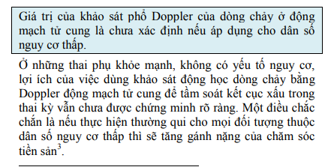

Slide 43
I.5 Siêu âm Doppler
SA Doppler ĐM rốn
Thai kì bình thường: ĐM rốn có trở kháng thấp và giảm về cuối thai kì
Suy chức năng của các đơn vị mạch máu trong nhau biểu hiện bằng sự tăng trở kháng dòng chảy của tuần hoàn rốn. Bất thường khi chỉ số kháng hoặc chỉ số đập > 95th
Không nên tầm soát thường quy bằng Doppler ĐM rốn ở những thai kì khỏe mạnh, phát triển bình thường (vì có thể gây nhiễu cho quy trình theo dõi thường quy ở các đối tượng không có nguy cơ).

Slide 44
I.5 Siêu âm Doppler
SA Doppler ĐM não giữa
Thai kì bình thường: trở kháng ĐM não giữa cao hơn ĐM rốn. Trường hợp thiếu oxy trường diễn-> giãn ĐM não-> chỉ số này sẽ đảo ngược.
Đỉnh tâm thu của ĐMNG có liên quan chặt chẽ với tình trạng thiếu máu nặng của bào thai (Se ~100%)

Slide 45
II. TRONG CHUYỂN DẠ
EFM trong thực hành sản khoa.
Đánh giá tổn thương não thai nhi

Slide 46
II. 1 EFM trong thực hành sản khoa
Cấu tạo của monitor sản khoa:
Thân máy: computer, tiếp nhận và xử lý tín hiệu từ các đầu
Các thiết bị ngoại vi: đầu dò ghi cơn co và đầu dò ghi tim thai
Khi đặt các đầu dò tư thế của sản phụ nằm Fowler đầu cao 45 độ nghiêng 15 độ sang trái

Slide 47
II. 1 EFM trong thực hành sản khoa
Đọc băng ghi EFM:
Cơn co TC
Tim thai căn bản (baseline)
Dao động nội tại (Variability)
Nhịp tăng, nhịp giảm

Slide 48
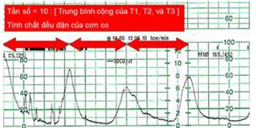
II. 1 EFM trong thực hành sản khoa
Cơn co TC
Tần số: số cơn co trong 10 = 10/(trung bình cộng của thời gian nối 2 đỉnh cơn co trong 3 cơn liên tiếp)

Slide 49
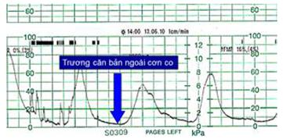
II. 1 EFM trong thực hành sản khoa
Tương quan co nghỉ
Trương lực căn bản: áp lực buồng Tc ngoài cơn co duy trì bởi sức căng của cơ TC ở trạng thái nghỉ
Cường độ cơn co: thể hiện hoạt độ của TC
Biên độ của cơn co: hiệu số giữa cường độ và trương lực căn bản.

Slide 50
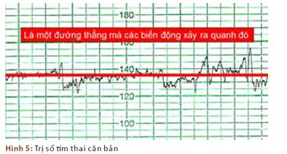
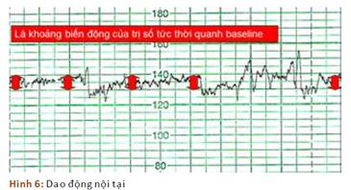
II. 1 EFM trong thực hành sản khoa
Tim thai căn bản: trị số tức thời của tim thai qua từng chu chuyển tim, các trị số này dao động quanh một trị số chủ đạo: trị số căn bản (trị số bt: 110-160l/p)
Dao động nội tại: các dao động xung quanh baseline.

Slide 51
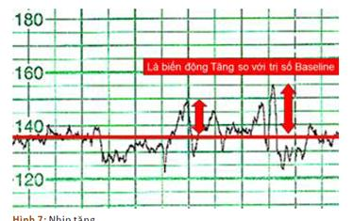
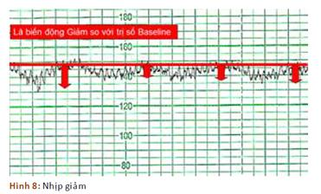
II. 1 EFM trong thực hành sản khoa
Nhịp tăng, nhịp giảm
Nhịp tăng: trị số tim thai tức thời tăng cao hơn baseline >=15 nhịp/ phút, kéo dài >= 15s.
Nhịp giảm: trị số tim thai tức thời thấp hơn baseline >=15 nhịp/ phút, kéo dài >= 15s.

Slide 52
II. 1 EFM trong thực hành sản khoa
Các nhịp giảm
Nhịp giảm sớm:
Khởi đầu cùng lúc với cơn co
Đạt cực tiểu trùng với cực đại của cơn co (tức chênh lệch về thời gian không quá 15s)
Phục hồi hoàn toàn cùng lúc với kết thúc cơn co
Không đe dọa thai nêu biên độ không quá sâu (<50 nhịp/p)
Nhịp giảm muộn:
Cực tiểu lệch > 15s với đỉnh cơn co
Phục hồi chậm sau 15s khi cơn co kết thúc

Slide 53
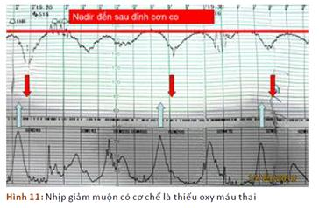

Slide 54
II. 1 EFM trong thực hành sản khoa
Phân loại EFM theo ACOG 2009
EFM loại I, phải thỏa:
Trị số tim thai căn bản
Dao động nội tại trung bình
Không có nhịp giảm bất định hoặc nhịp giảm muộn
Không đòi hỏi can thiệp ở thời điểm khảo sát

Slide 55
II. 1 EFM trong thực hành sản khoa
EFM loại III: phải có vằng mặt dao động nội tại và 1 trong 3yếu tố sau:
Nhịp giảm muộn lặp lại
Nhịp giảm bất định lặp lại
Trị số tim thai căn bản chậm
Đòi hỏi một can thiệp, tùy bối cảnh lâm sàng
EFM loại II: các trường hợp còn lại
Theo dõi và đánh giá liên tục, LS là yếu tố quan trọng để đưa ra hướng xử trí

Slide 56
II.2 Đánh giá tổn thương não thai nhi
Nghiên cứu dịch tễ cho thấy phần lớn tổn thương não là hiệp đồng giữa các yếu tố lúc sinh và yếu tố nguy cơ có sẵn trước sinh
Freud khảo sát về bệnh nguyên của tổn thương não:
+ 1/3 trường hợp do chấn thương xảy ra lúc sanh
+ 1/6 liên quan thai non tháng
+ 1/6 nguyên nhân tồn tại từ trước sinh hay mắc phải sau sinh
+ 1/3 không tìm được nguyên nhân

Slide 57
II.2 Đánh giá tổn thương não thai nhi
Monitoring sản khoa đc phát triển với hy vọng đánh giá kịp thời các trường hợp thai nhi thiếu oxy.
Thiếu oxy liên quan đến bại não và các tổn thương TK khác:
Chậm phát triển tâm thần
Động kinh
Rối loạn hành vi
Học hành

Slide 58
II.2 Đánh giá tổn thương não thai nhi
Vai trò của Monitoring trong sản khoa
Việc theo dõi tim thai trong chuyển dạ giúp phát hiện những trường hợp thiếu oxy một cách cấp tính, đột ngột và cho phép can thiệp một cách kịp thời
Các nghiên cứu trước đây cho thấy nghe tim thai ngắt quãng mỗi 15p / GĐTT và mỗi 5p/ GĐHĐ cũng có nhiều lợi ích
Tuy nhiên, các thử nghiệm LS ngẫu nhiên đều cho thấy không có sự khác biệt trong kết cục xấu thai kì như bại não, tử vong chu sinh. Mà ngược lại khi sd Monitoring sản khoa-> tăng tỷ lệ các can thiệp: sanh giúp và MLT.

Slide 59


